Slide 1

不为失败找理由，只为成功找方法。

Slide 2

我们的公约
（1）在本教室可以喝水、吃东西，但请爱护公共卫生、不出声
（2）上课期间请跟随老师，讲授顺序和重点与书本不完全一致
（3）课后认真阅读“阅读材料”和“学习材料”
（4）不要毫无意义地记笔记
（5）手机全程静音或关闭，且全程不看手机。做不到者请将手
机放到讲台上下课再带走。
（5）考核评定
期末总成绩=出勤和课堂提问(10)+考试（60）+报告（30）
平时随机点名，缺勤超过4次该课程总成绩为0

Slide 3

第3讲 需求捕获
学习要点：
1、换句话解释什么是需求捕获？
2、需求捕获有哪些策略？各种需求捕获策略的具体含义是什么？
3、需求捕获有哪些主要方法？
4、需求捕获方法的使用时机、利与弊、要点各是什么？
5、需求捕获的常用工具有哪些？
7、什么是开放式问题？什么是封闭式问题？

Slide 4
第3讲 需求捕获
一、换句话解释什么是需求捕获？
（1）需求捕获就是收集用户需求
（2）是 熟悉用户的工作场景、
了解业务事件、报表和流程，
进而理解用户碰到的真正的问题和障碍

Slide 5
需求捕获策略
二、需求捕获有哪些策略？
（1）需求捕获应该是主动的 【主动】
（2）需求捕获应该是聚焦的 【聚焦】
（3）破解需求的冰山模型 【破解隐藏的需求】
（4）破解阻碍需求捕获的心理现象 【破解阻碍心理】
（5）不要忽视对变更可能的捕获 【不忽视变更】
（6）需求协商 【协商】

Slide 6
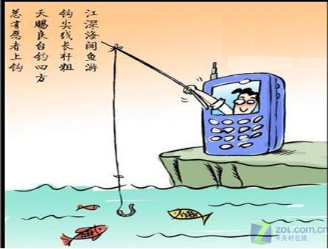
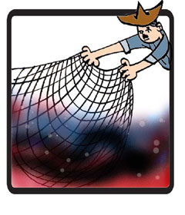
钓鱼模式 vs. 网罗模式

Slide 7
讨论：怎么做才算主动？
主动收集资料、了解背景
主动学习业务知识，了解生产过程和现状
主动提出改进方案或信息化方案，研究和比较多种方案
了解客户/用户的组织结构、职责、工作规律
在恰当的时间适当的方式主动预约主要人员
预约客户时目标明确、时间明确，并有备选方案
。。。。。。
总之：“充分准备、考虑客户、主动担当”才是主动

Slide 8
需求捕获策略
二、需求捕获有哪些策略？
（1）需求捕获应该是主动的 【主动】
（2）需求捕获应该是聚焦的 【聚焦】
（3）破解需求的冰山模型 【破解隐藏的需求】
（4）破解阻碍需求捕获的心理现象 【破解阻碍心理】
（5）不要忽视对变更可能的捕获 【不忽视变更】
（6）需求协商 【协商】

Slide 9
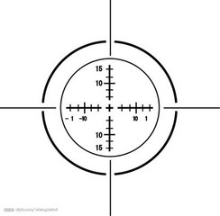
讨论
（1）聚焦是什么意思？
（2）如何聚焦？
计划合理、分步实施
有限的时间解决有限的问题

Slide 10
需求捕获策略
二、需求捕获有哪些策略？
（1）需求捕获应该是主动的 【主动】
（2）需求捕获应该是聚焦的 【聚焦】
（3）破解需求的冰山模型 【破解隐藏的需求】
（4）破解阻碍需求捕获的心理现象 【破解阻碍心理】
（5）不要忽视对变更可能的捕获 【不忽视变更】
（6）需求协商 【协商】

Slide 11
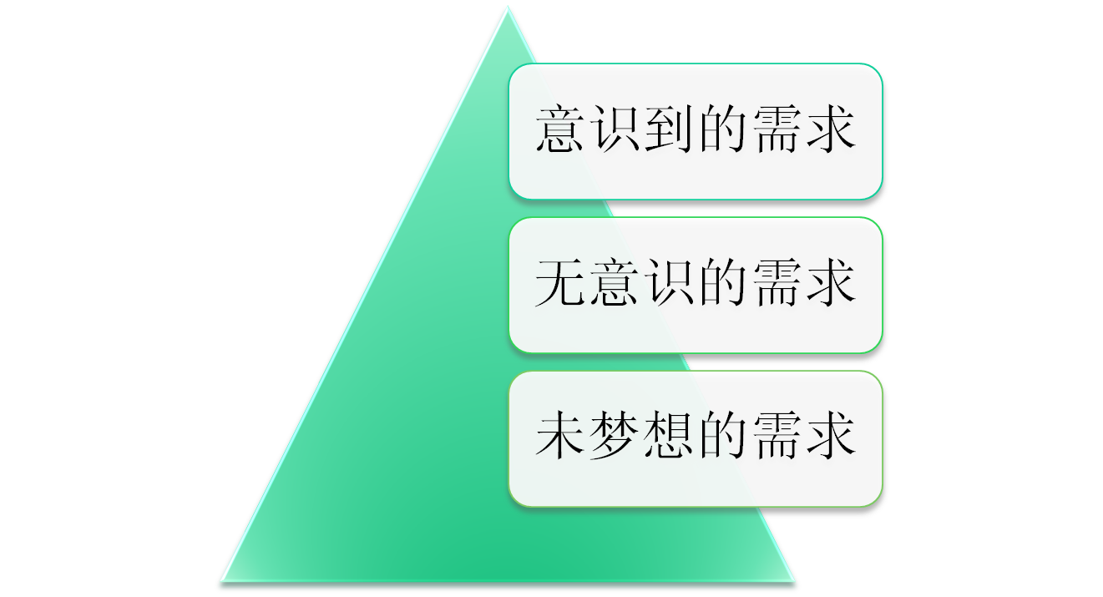
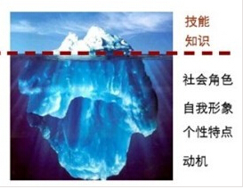
破解需求的 “冰山模型 ”

Slide 12
破解需求的 “冰山模型 ”
好产品 ≠ 先进技术的堆砌
好产品＝ 符合用户需求 && 性价比高

Slide 13
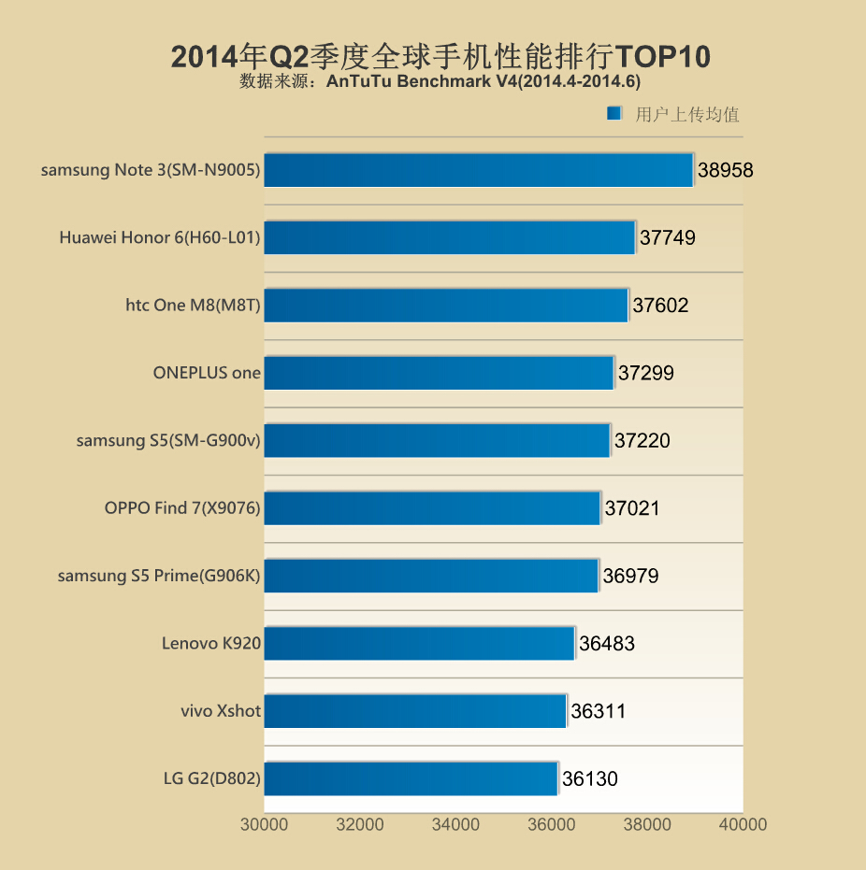
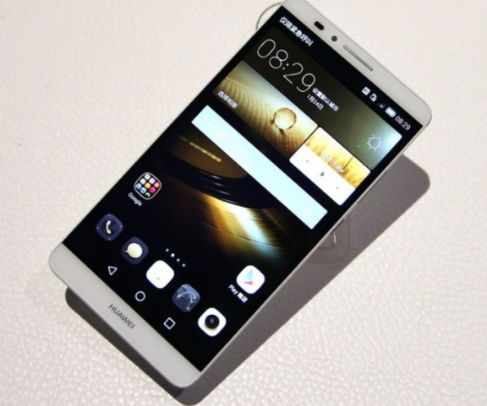

破解需求的 “冰山模型 ”
智能手机的需求
打电话、拍照、导航、游戏、通讯录、办公、音频/视频、移动钱包……
速度、待机、发热、辐射、尺寸、重量、厚度、像素数、输入法……
手感、时尚、牢固……

Slide 14
需求捕获策略
二、需求捕获有哪些策略？
（1）需求捕获应该是主动的 【主动】
（2）需求捕获应该是聚焦的 【聚焦】
（3）破解需求的冰山模型 【破解隐藏的需求】
（4）破解阻碍需求捕获的心理现象 【破解阻碍心理】
（5）不要忽视对变更可能的捕获 【不忽视变更】
（6）需求协商 【协商】

Slide 15

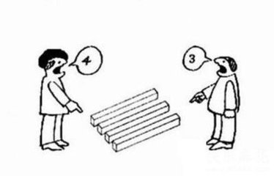
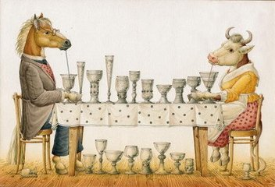
需求捕获的主要障碍：认识、表达与理解
无法陈述
大多数情况下，系统相关的人员说不清自己的需要
更难解释
许多用户难以解释所执行的任务，更难解释为什么
说的是解决方案而不是需求
相关人员经常指定解决方案而不是需求

Slide 16
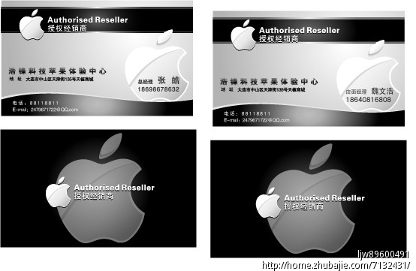
需求捕获的主要障碍：冰山下的需求
难以构想
相关人员也难以构想出新的工作方法，或者想像出使用提供的方法执行熟悉的任务所能够得到的结果
苹果公司：设计创造需求

Slide 17
需求捕获的主要障碍：需求多种多样
矛盾
不同的相关人员可能持有相互矛盾的观点
拒绝
相关人员经常出于抵制变更而拒绝新系统
过多
需求可能过多—过度的需求
变化
需求随着时间而变化
众口难调
世上不变的是变化
需求有时间性

Slide 18
用户心理模型与应对：
透过现象看心理本质，对症下药
言过其实心理：
原因：说的流程是一种理想化流程，与实际情况严重不符
方法：差异展现法、瓶颈分析法
越俎代疱心理：
原因：对非自己处理的流程津津乐道，根据自己的理解、
想像进行肯定的描述。【观众总觉得比运动员更能干】
方法：识别正确的被访谈者

Slide 19
用户心理模型与应对：
透过现象看本质，对症下药
非正事心理：
原因：一直忙于工作，无瑕配合需求调研
方法：离开办公室
抗拒心理：
原因：新系统对其利益有损，故意不配合
方法：化敌为友。
推卸责任心理：
原因：装不知，说没需求
方法：让被访谈者介绍工作场景

Slide 20
需求捕获策略
二、需求捕获有哪些策略？
（1）需求捕获应该是主动的 【主动】
（2）需求捕获应该是聚焦的 【聚焦】
（3）破解需求的冰山模型 【破解隐藏的需求】
（4）破解阻碍需求捕获的心理现象 【破解阻碍心理】
（5）不要忽视对变更可能的捕获 【不忽视变更】
（6）需求协商 【协商】

Slide 21
不要忽视对变更的捕获
引起需求变更的常见原因：
（1）流程变换；（2）业务规则变化；（3）目标变化；
（4）数据变化；（5）系统表现变化。
1、流程变化
组织结构变化，职责变化，流程顺序变化，流程细节变化，流程负责人变化，流程输入变化，流程输出变化。
2、业务规则变化
规则增加、规则减少、规则变化。
3、目标变化
（1）根据经验列出Top10；
（2）听取开发人员的对变更影响的评估；
（3）开发过程中不断总结。

Slide 22
不要忽视对变更的捕获
4、数据变化
数据格式变化、数据类型变化、数据规则变化、数据输出变化、数据项变化……
5、系统表现变化
形式变化：界面、风格、输入形式、 展现方式、访问方法、网络环境

Slide 23
需求捕获策略
二、需求捕获有哪些策略？
（1）需求捕获应该是主动的 【主动】
（2）需求捕获应该是聚焦的 【聚焦】
（3）破解需求的冰山模型 【破解隐藏的需求】
（4）破解阻碍需求捕获的心理现象 【破解阻碍心理】
（5）不要忽视对变更可能的捕获 【不忽视变更】
（6）需求协商 【协商】

Slide 24
需求捕获的有效策略：协商
协商要点：双赢协商
（1）抛开立场，寻找共同利益
（2）“询问”是打开协商通道的金钥匙
（3）同时考虑：
对方的效益 对方的成本
自已的收益 自已的成本

Slide 25
需求捕获的技巧：分解和转换
未知问题→已知问题
相对重要→相对次要
关注点转换
隐喻：打开沟通之门

Slide 26
需求捕获第一阶段
1、切入点：事件＋报表
2、由“事件”找出流程（流程的各要素）
3、从“报表”整理出
（1）术语及其关系
（2）类
（3）用例：角色、任务

Slide 27
需求捕获第二阶段
1、收集清理流程各要素的细节：
（1）输入 （具体内容或报表）
（2）输入条件 （具体条件）
（3）活动 （具体功能、算法）
（4）输出条件 （具体条件）
（5）输出 （具体结果、表现形式、报表等）
2、由活动/职责清理出具体功能清单
3、清理出功能和界面原型
4、清理出数据项类型、关系、规则、约束、依赖
5、由用例清理出角色及其权限

Slide 28
需求捕获方法
三、需求捕获有哪些主要方法？
（1）用户访谈
（2）用户调查
（3）文档考古
（4）情节串联板
（5）现场观摩
（6）联合开发

Slide 29
需求捕获方法1：用户访谈（最基本、最常用）
利：
直接有效、形式灵活、交流深入，是主要的需求捕获技术
弊：
占用时间长（特别当客户忙时更显示出其不足）、面窄而容易造成信息的片面性。

Slide 30
需求捕获方法1：用户访谈（最基本、最常用）
要点：
（1）先要准备，通常包括：
说明对流程的理解，并征求客户的意见；
预先根据流程中的不明确点设计要询问的问题，并将客户的反馈记录下来；
应留有一些即兴的空间，根据实际情况应变，以确保信息完善。
（2）二要有计划：
计划好时间、计划好人员、计划好策略。

Slide 31
用户访谈：特点及方法
最传统的方法，单独使用并不有效，通常别期望用户知道并能够说出他们的需求
应先草拟一份问卷，向要访谈的用户发出一份涉及访谈主题和时间安排的材料
在访谈的过程中，及时用草图绘制模型（DFD、用例、思维图），从而得以及时反馈
应以业务事件为谈话的中心
问问题，听取回答，然后反馈理解

Slide 32
用户访谈过程
一般建议不超过1小时，否则应安排下一次面谈
时间安排： （1）开场白： 陈述理解 5～15 Min （2）预先计划问题： 主体工作 25～30 Min （3）即兴问题： 展开性 20～30 Min （4）总结： 陈述理解 5～10 Min
地点选择：适当的不受干扰和避免打扰

Slide 33
用户访谈过程
访谈记录
（1）重要性
（2）方式及其利弊：
自己做笔记（分神）
一同事专门做笔记（成本高）
录音 （失去身体语言，需对方同意）
录像（难操作，一般不用）
记录员（可能的话）+自己简要记录+录音（对方同意）

Slide 34
用户访谈：话术及注意事项
避免类似以下暗示：我的时间比你宝贵，我不知道我在做什么，你不知道你在讲什么
用简单的语言清楚地表达问题，采用对方的术语和行话
不要遗漏任何事情
能够找到和探究异常现象，例如 对未预料问题的反应
不要搞错基本信息流要求的方向
有效结合开放性、半封闭性、封 闭性问题

Slide 35
需求捕获方法
三、需求捕获有哪些主要方法？
（1）用户访谈
（2）用户调查
（3）文档考古
（4）情节串联板
（5）现场观摩
（6）联合开发

Slide 36

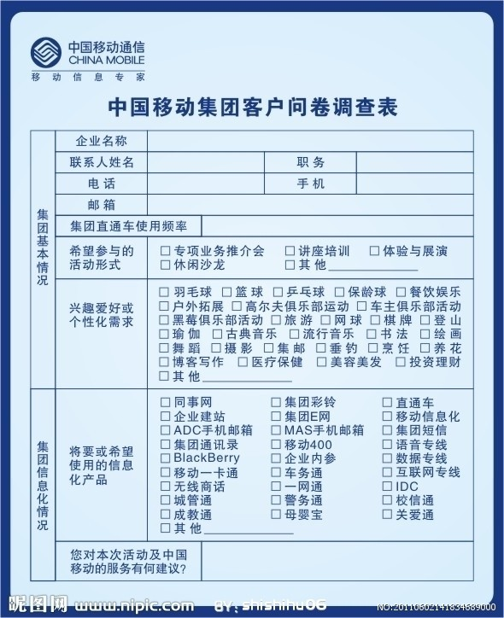
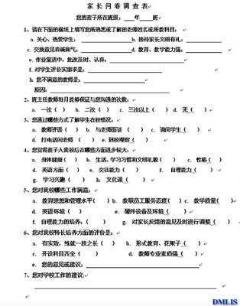
编写用户调查

Slide 37
需求捕获方法2：用户调查（面最广）
利：
面广，能够获得更多的人的反馈。这点是对用户访谈技术不足之处的最好补充。
弊：
不够深入，容易形而上学。而这点是正是用户访谈技术所能够解决的。
要点：结合用户访谈技术使用。 > 先访谈，后调查→用调查验证访谈结果 > 先调查，后访谈→用调查理清方向

Slide 38
用户调查：主要用途
搜索某项假设的统计依据：设计一些封闭的问题，例如“从现有系统中取得客户统计资料的难易程度：非常困难、相当困难、容易、非常容易”
搜索意见、建议：询问与用户访谈类似的开放性问题，例如“日常工作中的三个最大问题是 什么？”，“你对能够更好地支持日 常工作的IT系统有什么建议”。--他误 解你的问题，你误解他的回答

Slide 39
用户调查：主要困难
相关的问题不能事先决定
问题背后的假设对答案会造成偏颇
例如：这功能符合你的期望吗？
假设：你有期望，所以这是一个有意义的提问
难以探索一些新的领域，也没有对被探索领域的交互
难以继续用户的模糊响应

Slide 40
需求捕获方法
三、需求捕获有哪些主要方法？
（1）用户访谈
（2）用户调查
（3）文档考古
（4）情节串联板
（5）现场观摩
（6）联合开发

Slide 41
需求捕获方法3：文档考古（最贴近现实）
利：
能详细、直观地对数据流细节进行了解与分析。
弊：
易陷入文山书海之中不可自拔（多！） 甚至常引起误导（旧！）。
要点：
应该尽量让客户提供写有真实数据的文档。
特点：从旧的工作材料中挖掘新的需求
检查收集的文档 ，从中找出名词，或 “东西”，包括列标题、命名的表格区域
涉及内容：文档、打印输出、清单、 手册、屏幕等

Slide 42
文档考古：优缺点
优：
获取信息相对比较直接，获得系统所有输入、输出及内部文档（但不应假定已获得全部描述）；有助于数据模型分析。
缺：
文档说明的系统与实际系统可能是不匹配的；文档考古的传统分析方式（如开发文档流图）可能导致产生现有系统的结构模型，从而带入新系统。（旧的）

Slide 43
需求捕获方法
三、需求捕获有哪些主要方法？
（1）用户访谈
（2）用户调查
（3）文档考古
（4）情节串联板
（5）现场观摩
（6）联合开发

Slide 44
情节串联板
情节串联板制作是最互动的技术
利：用户友好、交互性、对用户界面提供早期评审，易于创建和修改。
弊：需求捕获速度慢。

Slide 45
需求捕获方法
三、需求捕获有哪些主要方法？
（1）用户访谈
（2）用户调查
（3）文档考古
（4）情节串联板
（5）现场观摩
（6）联合开发

Slide 46
现场观摩
现场观摩是最生动的技术
利：百闻不如一见，能够对需求与业务流程建立直观的认识。
弊：消耗时间长，而且由于“被观摩”的微妙心理变化，会使得“观摩”失真。
适用性：要对于复杂流程的更加深入的 理解时。
要点：悄悄地进行，明确要强化理解的 具体流程环节。

Slide 47
现场观摩--变体
任务示范：要求用户示范如何执行特定的任务
利：可用于发现异常的、关键性的任务
弊： “示范”失真、耗时
做学徒：和用户坐在一起，通过观察、问问题、并在用户指导下完成一些工作来学习
适用性：用户无法详细解释清楚他们在做什么时
“人们正在做一件事时，最能解释他们在 做什么，为什么要这么做”
需求分析员可以通过学徒关系试验他的 需求和设计思想

Slide 48
需求捕获方法
三、需求捕获有哪些主要方法？
（1）用户访谈
（2）用户调查
（3）文档考古
（4）情节串联板
（5）现场观摩
（6）联合开发

Slide 49
联合开发
联合开发：最理想的技术
利：客户、开发人员直接的头脑风暴，是击破需求盲点的关键手段。
弊：成本高，如果缺乏控制会变成一次闲扯大会。
要点：需要有一个经验丰富、能够把控大局的主持人。

Slide 50
会前有准备
推销概念：充分的准备是联合开发的关键，推销联合开发（需求专题讨论会）的好处
确保真正的风险承担人参与
后勤保障
热身材料：在开会前散发资料 > 项目专有信息：需求文件草案、已排序的特性… > 摆脱束缚思想的：提供创新方法、自由讨论规则… > 2天~1周内散发，太早会使人忘记！

Slide 51
会中有控制
中间休息
迟到
1次自由
廉价攻击
规则：每人先发一张，允许自由攻击
或批评任何个人或部门一次，而 后再出现就向罚款箱投入xx元
目的：逗趣并提醒人们注意发言
规则：每人先发一张，允许迟到一次
而后向罚款箱投入xx元
目的：保持会议的动向
5分钟发言
好主意！
规则：每人可以在任何时候使用，让 出讲台给他并计时，不得打断
目的：允许结构化的即席发言
规则：每人先发两张，送给提出好建
议的人，要尽快给出
目的：刺激与会者并奖励提出创新者

Slide 52
会后有总结
每人发25张索引卡片，按以下规则进行自由讨论
意见精简 > 修剪：去掉不值得进一步集体讨论的意见 > 归类：把意见归类 > 特征定义：用一句话描述未被删除的意见 > 确定优先级：累积投票、关键/重要/有用
不允许批评或争吵
允许发挥你的想像力
产生尽可能多的意见
转换和组合想法

Slide 53
需求捕获常用工具
四、需求捕获的常用工具有哪些？
（1）“三表一图”：
业务属性表
业务活动表
业务岗位角色表
业务流程图
（2）SERU（ Subject area Event Report Use case）：
主题、事件、报表、用例
（3）任务卡片
（4）场景说明

Slide 54
① 业务属性表
需求捕获常用工具：三表一图
① 业务属性表
标识码 | 业务名称 | 主办单位 | 协办单位 | 目标表单 | 批文编号 | 时限
030202 | 土地利用 总体规划 审批 | 规划处 | 耕保处、 利用处、 环境处、 地籍处 | 上报省政府/ 国务院批复 文件；退件 通知 | 鄂政[xxxx] 年xx号文 国发[xxxx] 年xx号文 | 60个工作日

Slide 55
① 业务属性表
标志码 | 活动名称 | 输入资料 | 输出资料 （确认） | 输出资料 （否定） | 参 考 资 料
 | 收件 | 申报材料（见附录） | 回执 | 退件通知
 | 分发 |  | 分发登记表
 | 审查 | 审批责任表 | 审查意见 |  | 《土地利用总体规划审批规定》；《县乡土地利用总体规划规程》； 《湖北省规划办法》；《县（市）级土地利用规划数据库标准》；《县（市）级土地利用规划管理信息系统建设指南》 相关部门规划总体设计书及立项材料； 规划基期1：1万土地利用现状图； 原规划图； 上下级规划图和规划文本。
 | 审核 | 审批责任表 | 审核意见
 | 复核 | 审批责任表 | 复核意见
 | 汇总意见 |  | 汇总意见表 | 退件通知
 | 会审 |  | 会审意见表 | 退件通知
 | 形成《会审纪要》 |  | 会审纪要
 | 形成《上报文件》 |  | 上报文件
 | 上报
② 业务
活动表

Slide 56
① 业务属性表
活动名称 | 主岗 | 兼岗 | 协岗 | 角色 | 权 限 特 征 描 述
收件 | 报件大厅科员 |  |  | 收发人 | 选择业务，填表，扫描，打印，分发
分发 | 报件大厅科员 |  |  | 收发人
审查 | 科员 |  | 耕保处、环境处、利用处、规划处、地籍处 | 经办人 | 查阅
审核 | 副处长 |  |  | 审核人 | 查阅
复核 | 处长 |  |  | 审核人 | 查阅，填表，指派，申请修改流程，督办
会审 | 处长 |  | 参与会审处室处长，分管副厅长 | 审核人 | 查阅，填表，指派，申请修改流程
形成《会审纪要》（走发文流程） | 分管副厅长 |  |  | 决策人 | 查阅案卷，填表，指派，申请修改流程
形成《上报文件》（走发文流程） | 规划处科员
上报 | 办公室科员
③ 业务
岗位
角色表

Slide 57
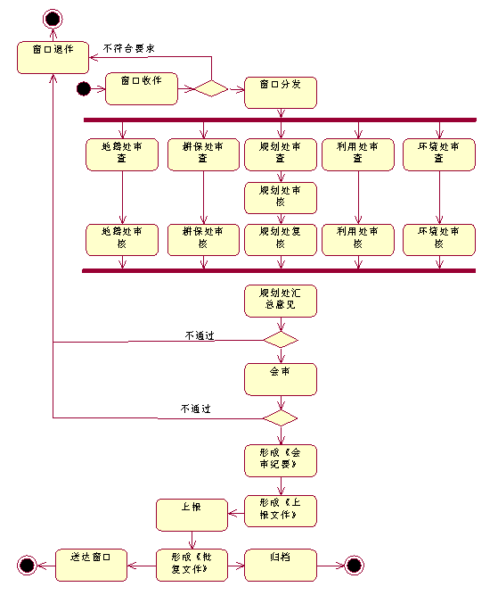
① 业务属性表
④ 业务流程图

Slide 58
① 业务属性表
需求捕获常用工具：SERU
参考相关模版

Slide 59
任务卡片
任务说明：结构化的 文字说明，用于描述 用户任务；便于客户、 开发人员理解；便于 说明 任务变体以及复杂的 任务
实例：

Slide 60
改进的任务卡片
由任务说明到产品特性：用任务说明解释产品特性；有助于理解、确认特性
任务及支持：结 构化的文字说明， 描述任务、域问 题，提出可能的 方案。

Slide 61
场景说明
场景说明：说明一项或多项用户任务，或要测试的一个特殊情况，有助于增进开发人员的直觉，通常不作为需求。
实例：夜班 由于学习了一整个下午，张三在下午6点开始值夜班时，已感觉到有些疲倦。他的第一项任务是为将在7点钟抵达的客人团做准备，他打印了所有的入住登录表，并将它们同各自的客房钥匙放在一起。 在处理这项任务时，来了一个家庭客户的情况。他们想讨价还价，这是张三最不擅长的工作。是否应该给他们提供折扣呢？正好李四从办公室里出来，她微笑地告诉他们：可以为小孩的房间提供10%的折扣。他们接受了，于是张三为他们安排房间，他们希望挨着的两间客户，但是张三总是记不住哪些客房是挨着的。

Slide 62
课后阅读
第6章 寻找客户的需求
第7章 理解用户的需求
第8章 定义系统
第9章 管理客户
下周一（24日）前看完，要检查！

Slide 63

谢 谢！

